Slide 1
솔데스크
프로젝트
김은택, 김재훈

Slide 2
주제
무비누림

Slide 3

목적
최근 아카데미 시상식에서 봉준호 감독의 기생충이
한국 영화 최초로 4개 부문에서 상을 받았다.
이미 알고 있듯 어떤 영화상품이 성공하면 그것이 대단한 브랜드가 되어 주변의 파생상품에도 영향을 미친다.
이번 영화 ‘기생충’도 이미 이런 조짐이 보인다.
이른바 ‘기생충’ 속 장면에 등장한 농심의 ‘짜파구리’ 라면 같은 경우다.
물론 짜파구리 외에도 등장하는 상품 브랜드는 많았으며, 그 브랜드의 주가는 상승 중이다.
이제 자연스레 이 수상이 한국 영화도 한류 콘텐츠들 처럼 더 이상 로컬이 아닌 글로벌한 콘텐츠로 받아들여지기 시작했다.
이러한 이유로 인해 사람들한테 알고 싶은 영화
정보를 검색을 하거나 우리나라에서 보지 못했던
다양한 영화를 알려주고 싶어서 주제를 선정
하였다.

Slide 4
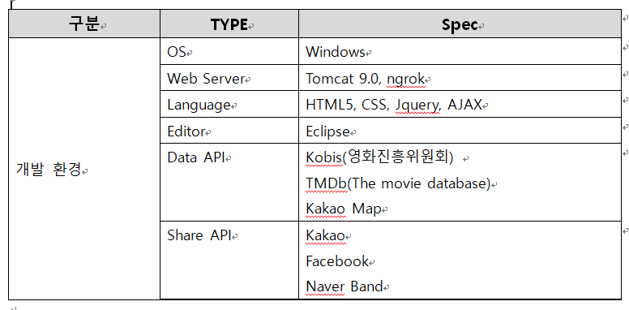
개발 환경

Slide 5
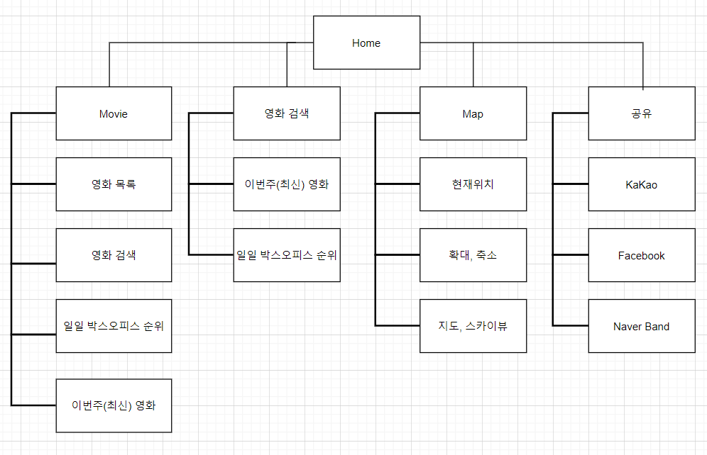
메뉴 구조도

Slide 6
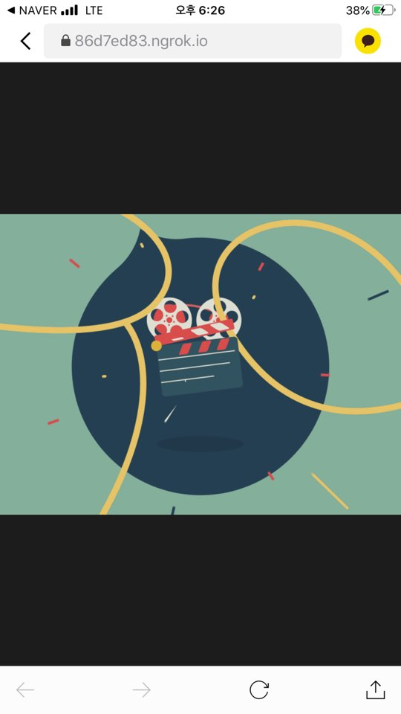
인트로 화면

Slide 7
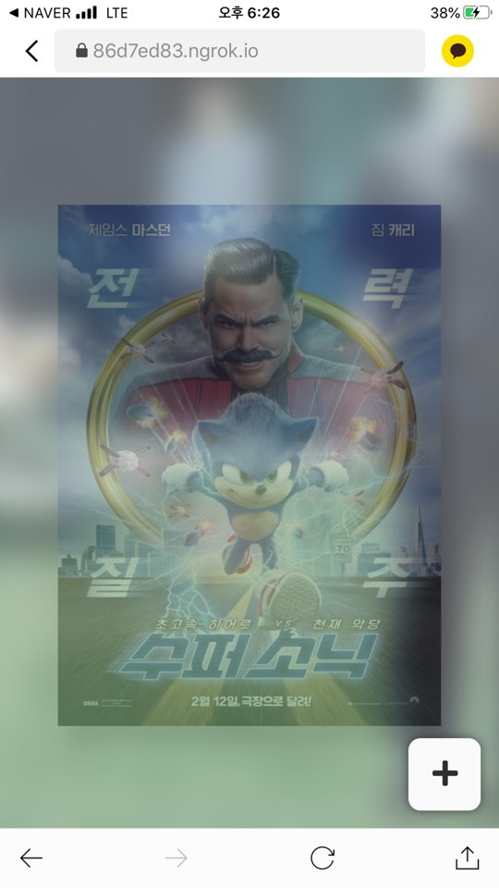
Home(메인 화면)
메인 화면으로 현재 가장 인기 있는
영화 20개를 차례대로 천천히 보여줍니다.

Slide 8
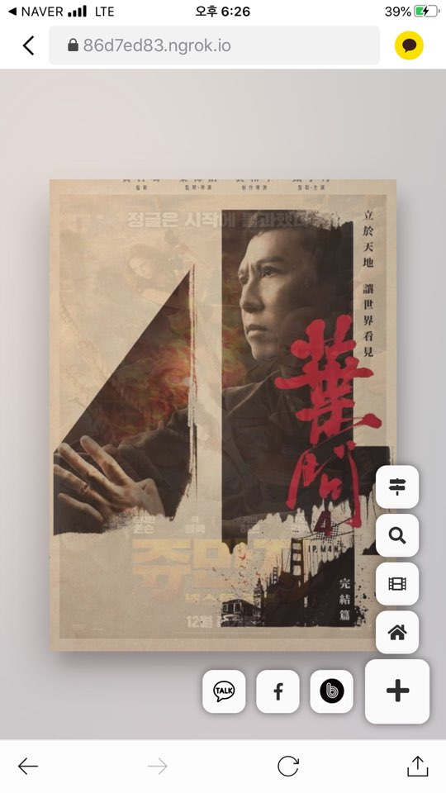
메뉴바

Slide 9
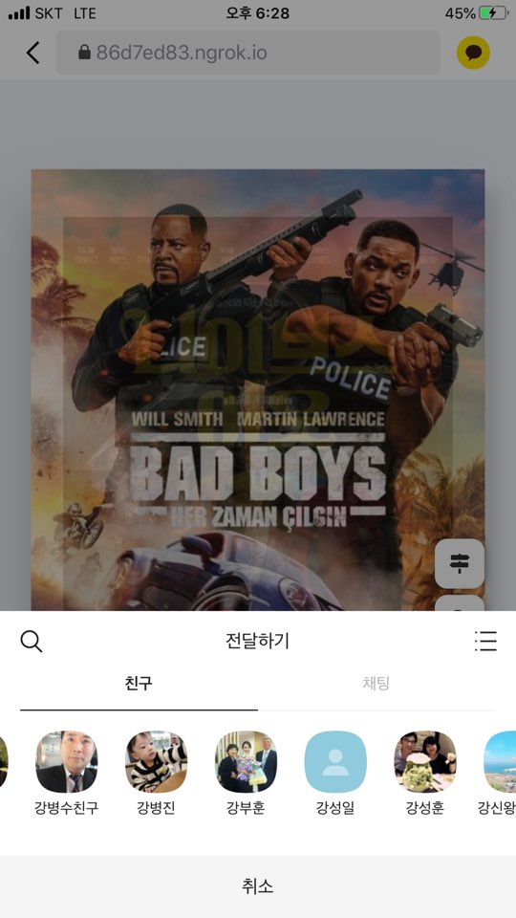

카카오톡 공유하기
버튼 클릭
2. 카카오톡으로 넘어가
공유를 할 수 있습니다.

Slide 10
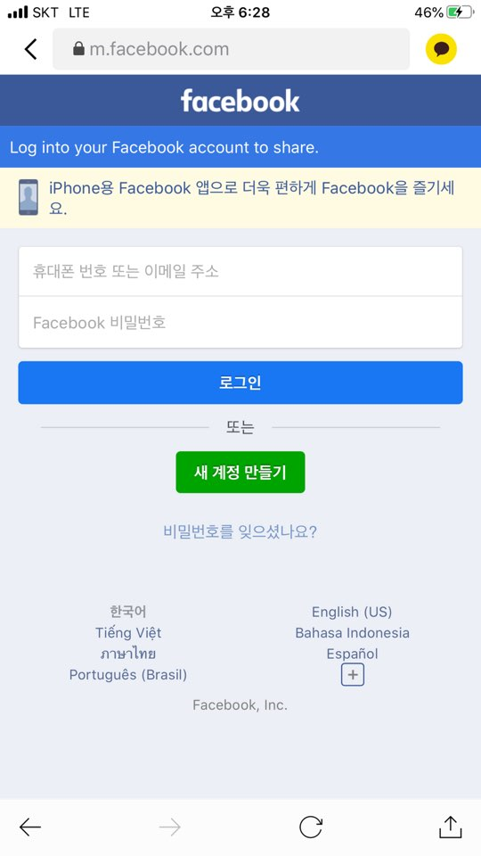
페이스북 공유하기
버튼 클릭
2. 페이스북으로 넘어가
공유를 할 수 있습니다.

Slide 11
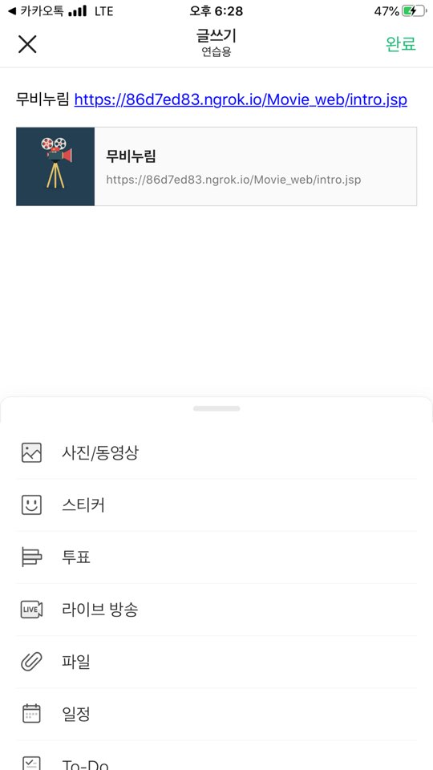
네이버 밴드 공유하기
버튼 클릭
2. 네이버 밴드으로 넘어가
공유를 할 수 있습니다.

Slide 12
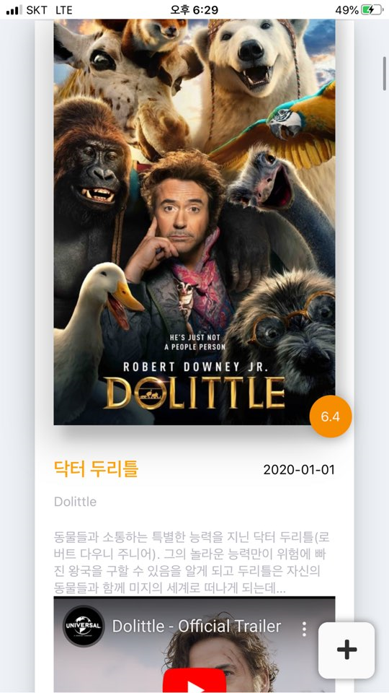
영화 목록으로 넘어갑니다.

Slide 13
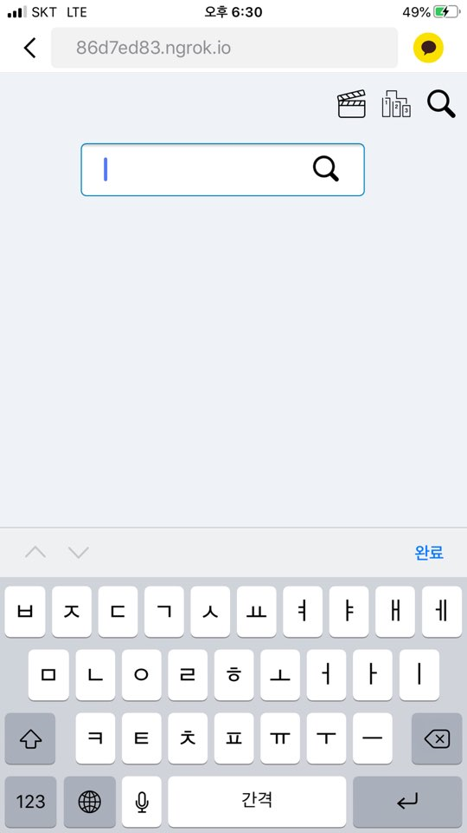
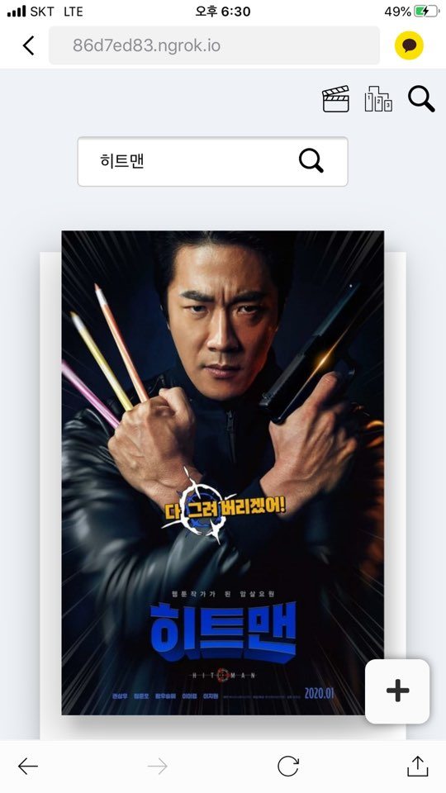
영화 검색 으로 넘어갑니다.
히트맨을 검색하면 영화 정보
볼 수 있습니다.

Slide 14
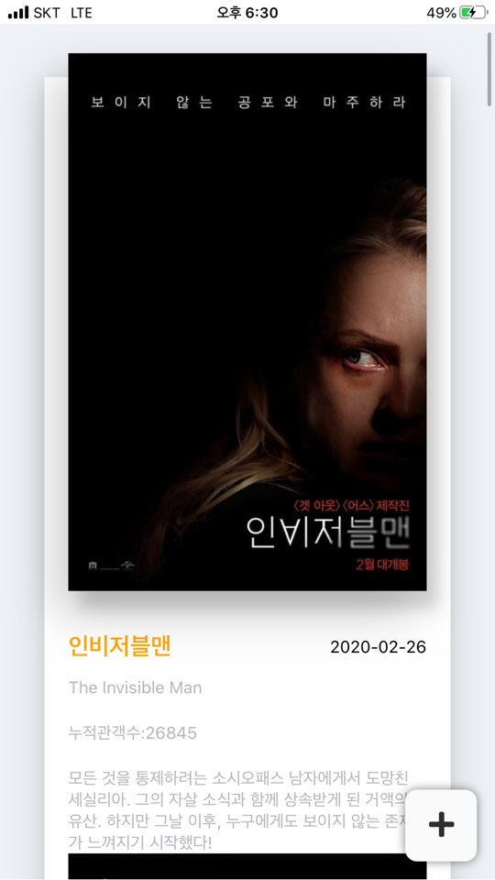
이번 주 영화 목록으로 넘어
갑니다.

Slide 15
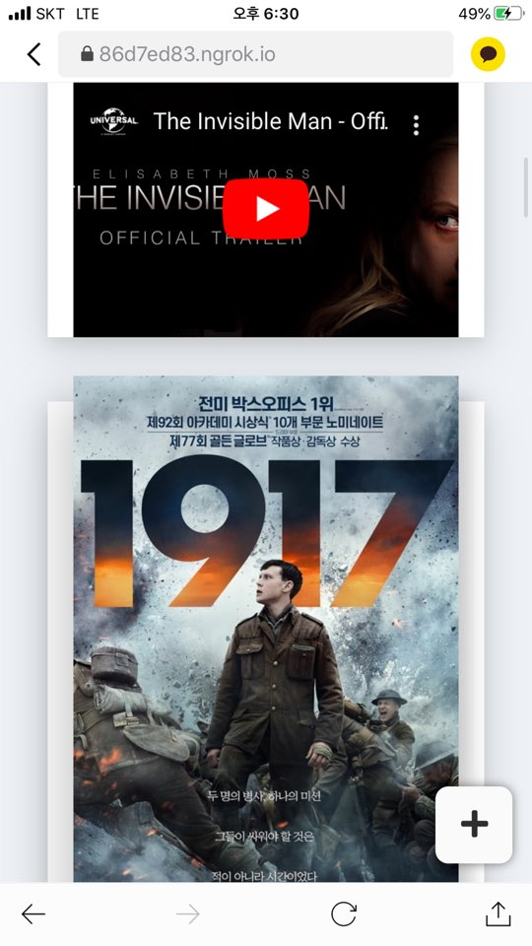
일일 박스오피스 순위 목록
넘어갑니다.

Slide 16
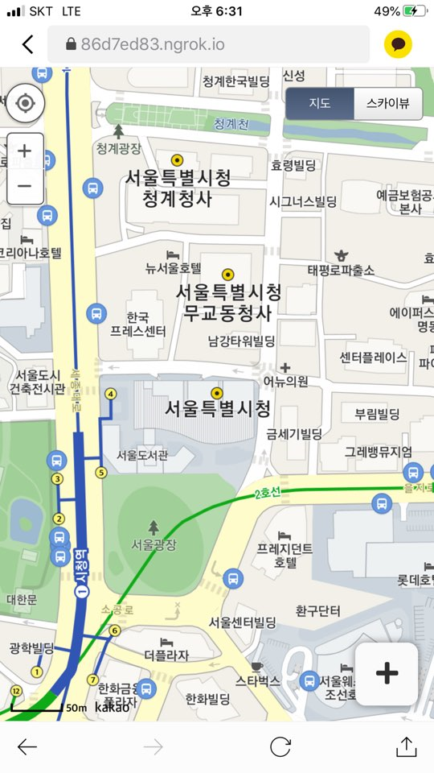
지도 으로 넘어갑니다.

Slide 17
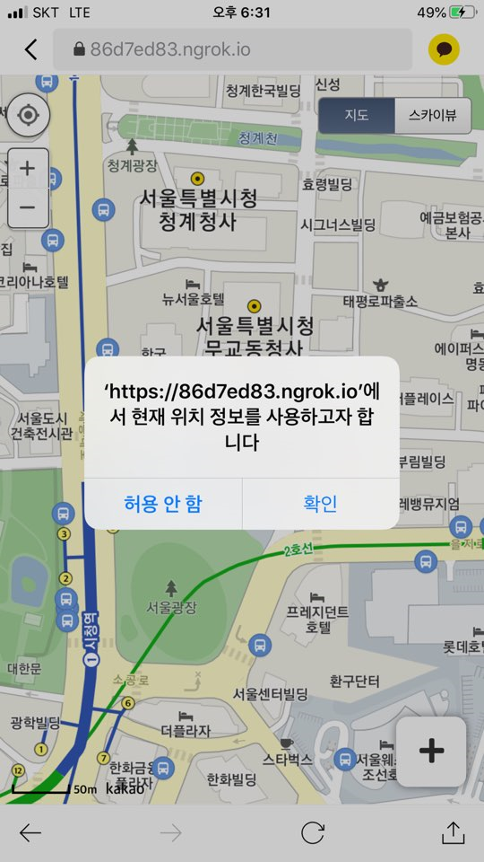
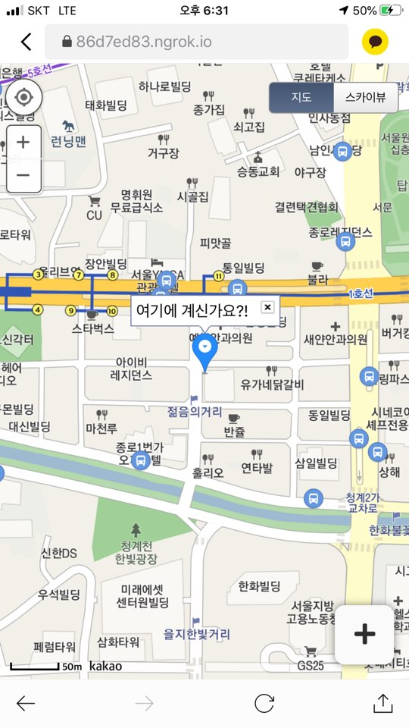
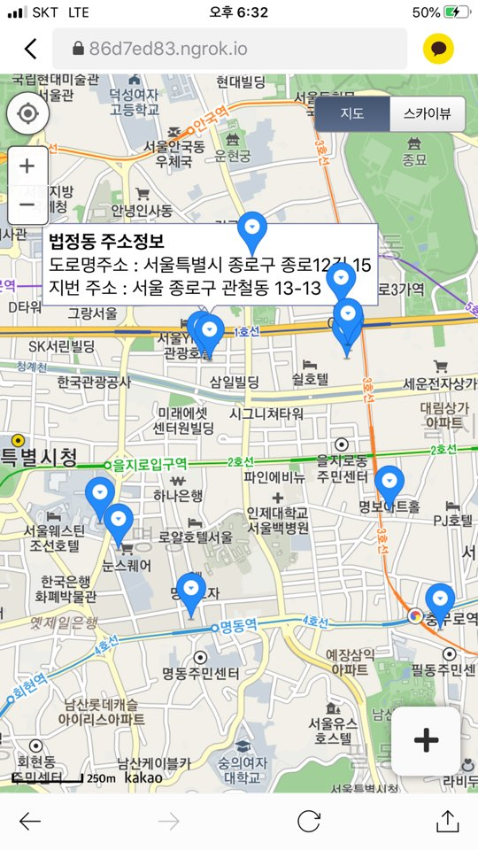
영화관 위치를 보여줍니다.

Slide 18
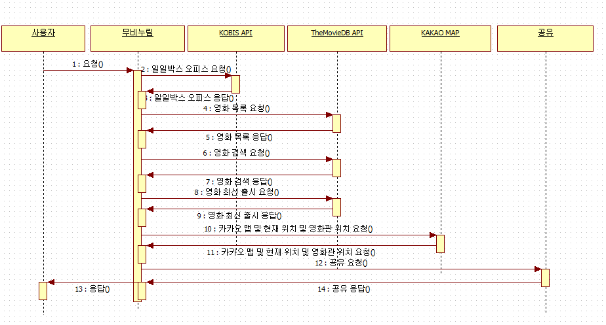

Slide 19
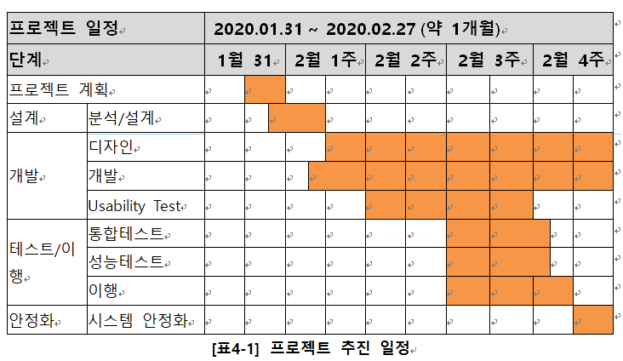
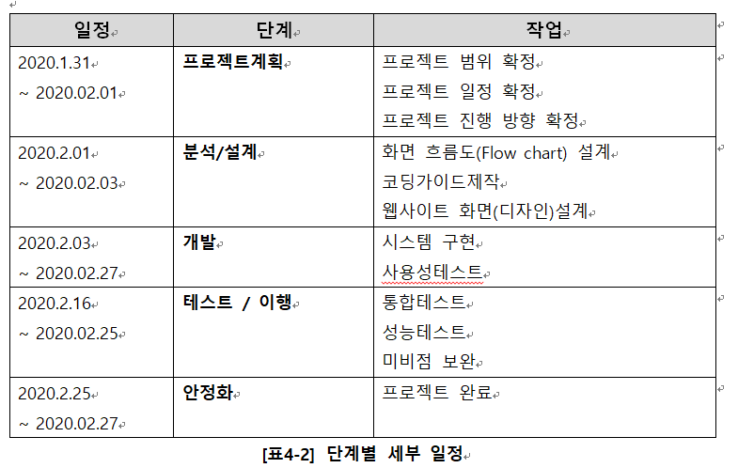

Slide 20
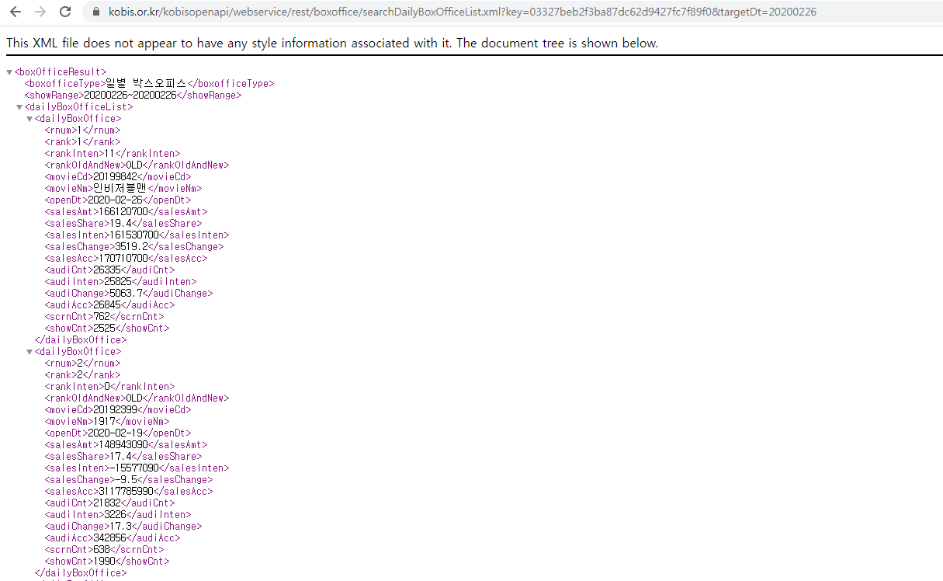
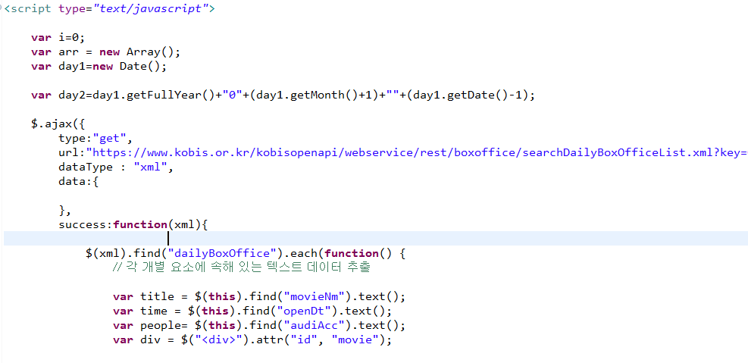
kobis 영화 디비 사이트에서 제공하는 xml 파일 형식 api 입니다 (제목 :movieNm, 출시일:openDt, 관객수:audiAcc)
ajax 에서 xml 형식으로 요청해서 xml형식으로 find로 가져옵니다 .

Slide 21
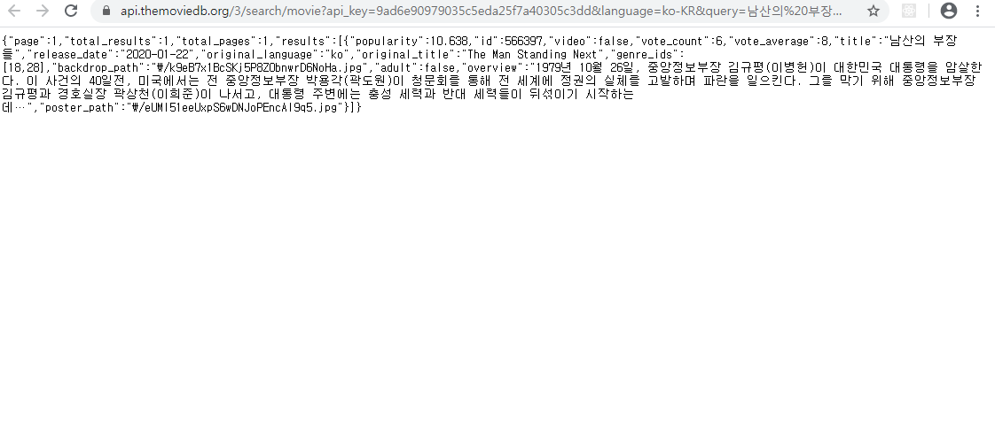
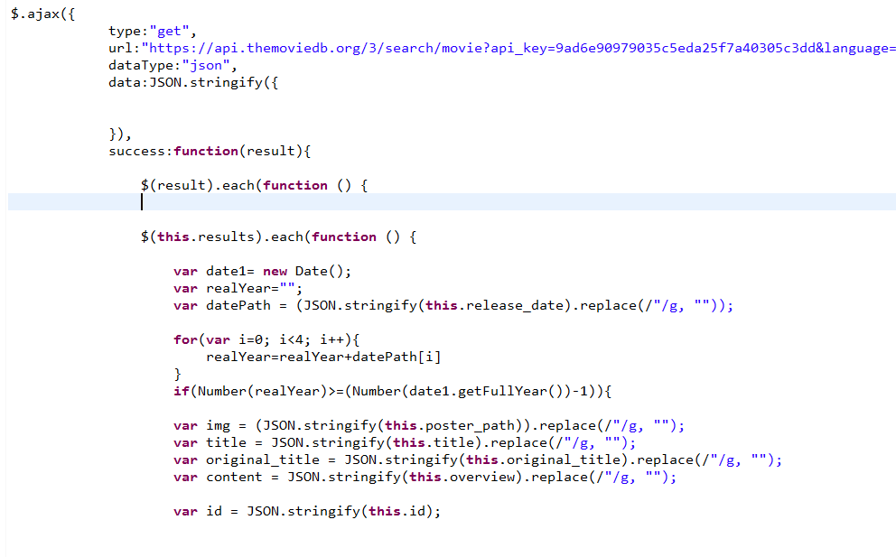
theMovieDB 영화 디비 사이트에서 제공하는 Json 파일 형식 api 입니다 (제목 :movieNm, 출시일:openDt, 관객수:audiAcc)
ajax 에서 Json형식으로 요청해서 xml형식으로 JSON.stringify로 가져옵니다 .

Slide 22
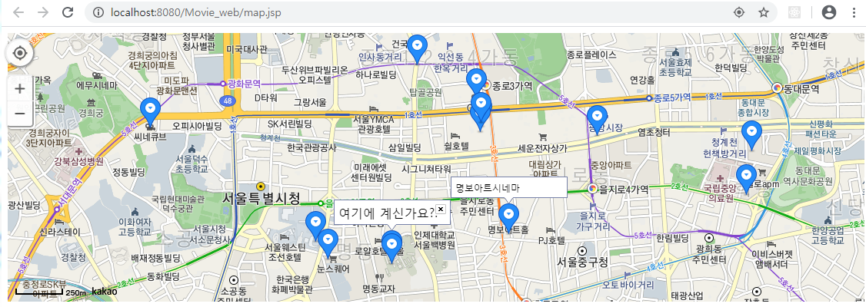
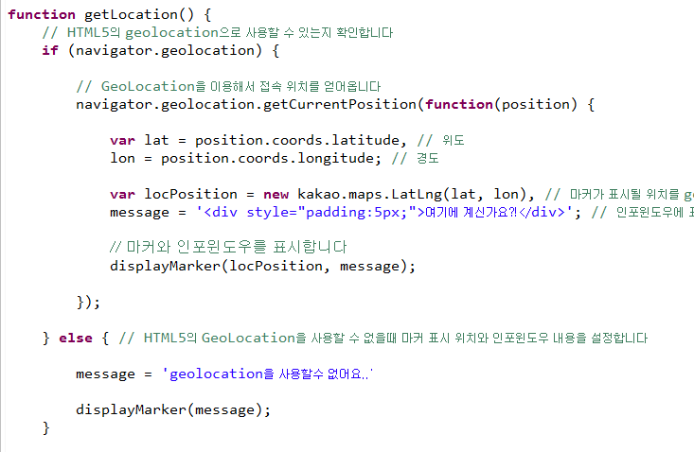
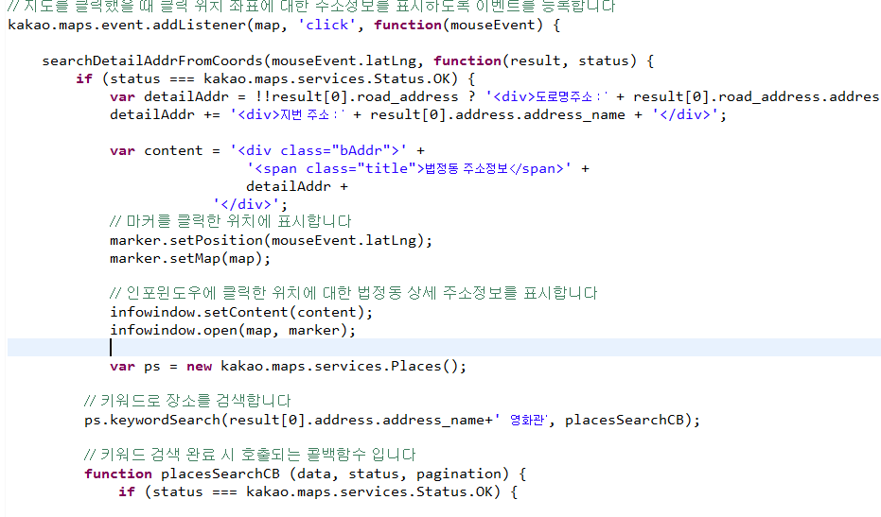
현재 위치 코딩
영화관 추천 지역 보여주기

Slide 23
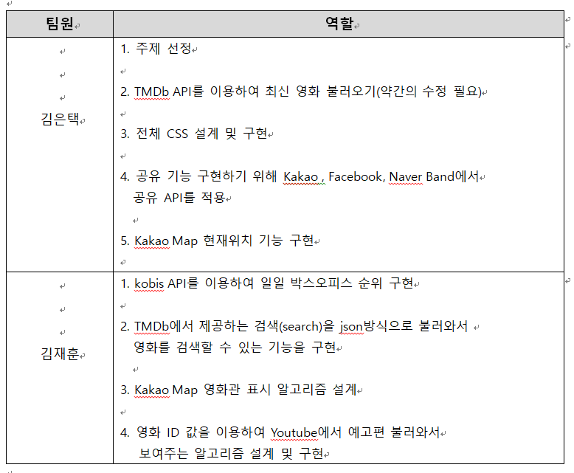

Slide 24
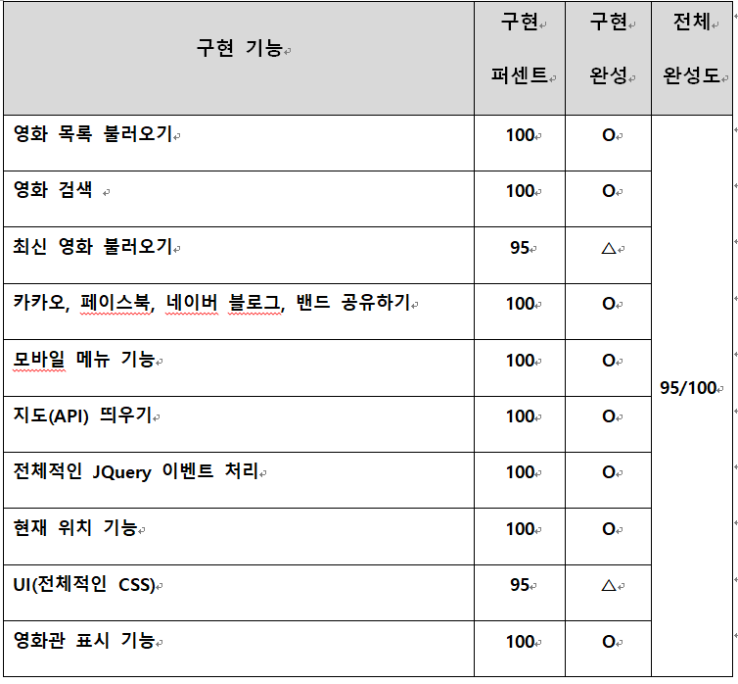
최종 프로젝트 기능표

Slide 25
The End

